Slide 1
Логинова Валентина Никанорова
К 100-летнему юбилею посвящается

Slide 2
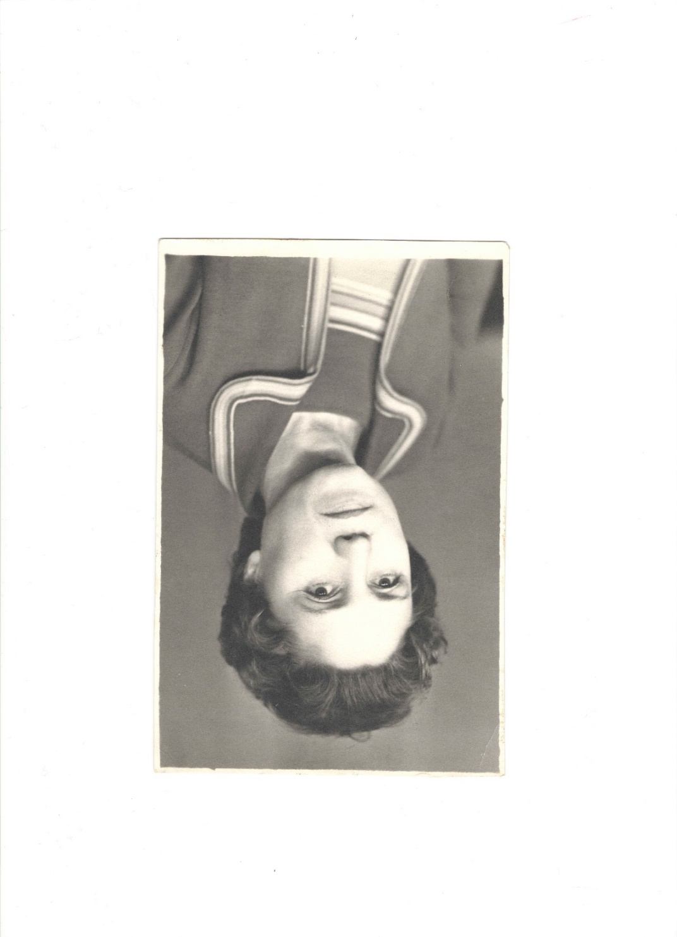
Логинова Валентина Никаноровна (1924 – 2009 гг.)
доктор медицинских наук, профессор, заведовала кафедрой оториноларингологии с 1966 по 1991 г.
Валентина Никаноровна родилась в г. Сталинграде 15.02.1924 в семье служащего. Отец - Логинов Никанор Сергеевич был бухгалтером. Мать Логинова Евгения Григорьевна –домохозяйка.
Валентина Никаноровна в 1948 году с отличием закончила Сталинградский медицинский институт. Далее обучалась в клинической ординатуре по специальности «Оториноларингология», затем работала ассистентом на кафедре оториноларинггологии в Сталинградском медицинском институте.
Логинова В.Н. (1924-2009 гг)
Доктор медицинских наук, профессор
Заведовала кафедрой оториноларингологии ВолгГМУ с 1966 по 1991 г.

Slide 3
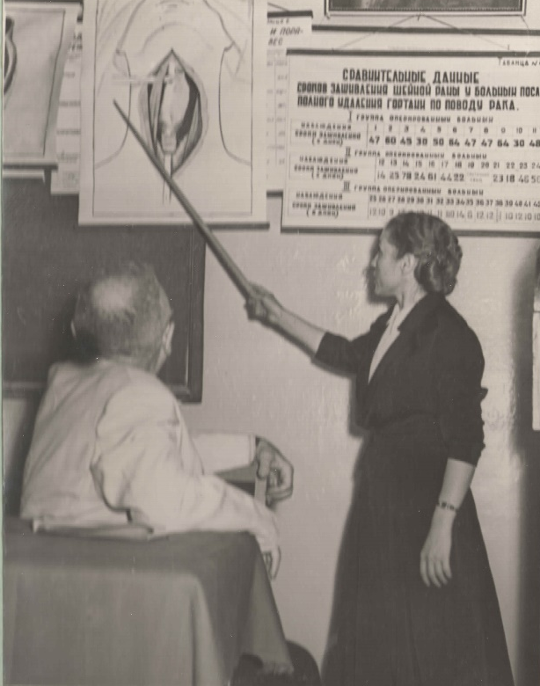

В 1958 году защитила кандидатскую диссертацию на тему «К вопросу о хирургическом лечении рака гортани».
В 1965 году В.Н.Логиновой присвоено звание доцента.
В 1966 году избрана по конкурсу на должность заведующей кафедры оториноларингологии Волгоградского медицинского института.
В 1971 г. защитила докторскую диссертацию «Клинико-экспериментальные данные заживления раны после ларингэктомии и некоторые вопросы рака гортани».
В этом же году ей присвоено ученое звание профессора.
На фото:
Логинова В.Н.
Защита кандидатской диссертации кандидатской диссертации, 1958 г.

Slide 4
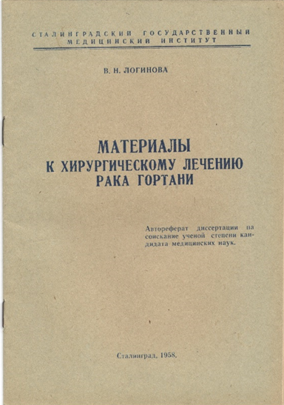
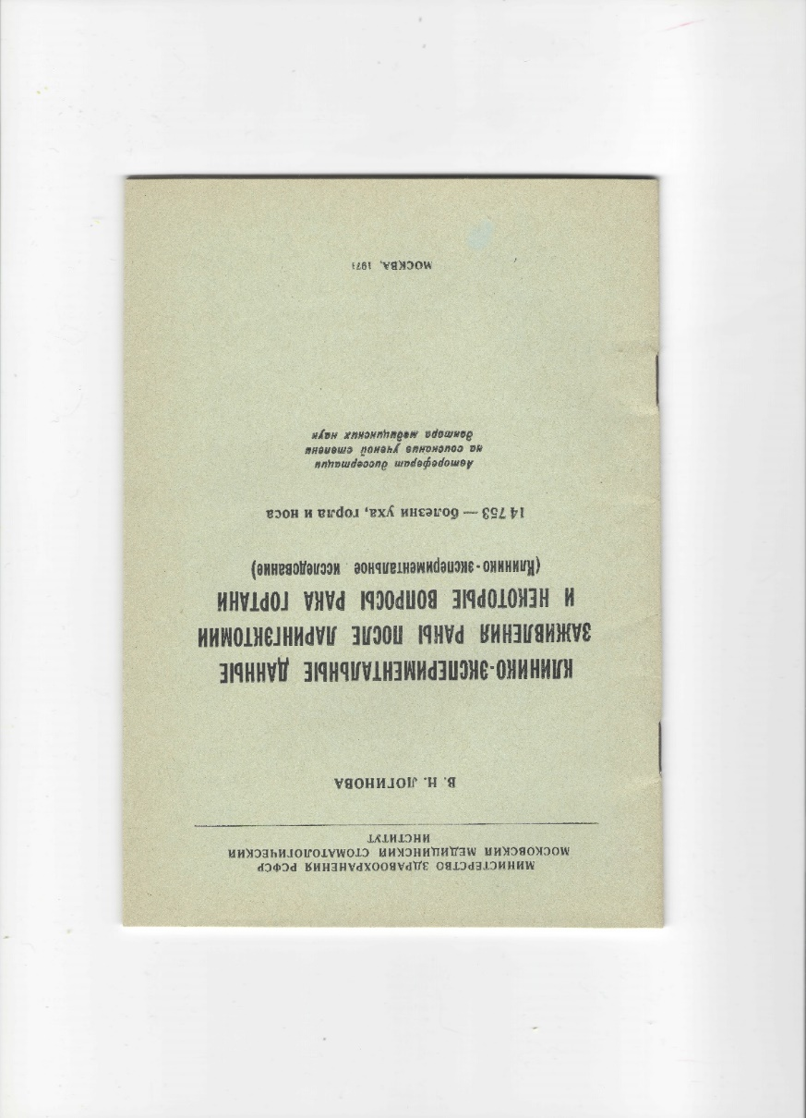
Логинова В.Н. опубликовала 92 научные работы, внесены и защищены 8 рационализаторских предложений. Основным направлением научных исследований кафедры были вопросы диагностики, хирургического лечения и реабилитации онкологических больных.
Валентина Никаноровна разработала и внедрила модификацию пластики хирургического лечения глоточно-пищеводного дефекта при ларингэктомии, вариант горизонтальной резекции гортани, гистохимические исследования ШИК-позитивных веществ и кислых мукополисахаридов в диагностики рака гортани, метод изотопной диагностики его метастазов, цветной термографии жидкими кристаллами.
Занималась вопросами профессиональной патологии у рабочих завода органического синтеза, абразивного хлопчатобумажного производства.
На фото:
Логинова В.Н.
Автореферат докторской диссертации, 1971 г.
На фото:
Логинова В.Н.
Автореферат кандидатской диссертации, 1958 г.

Slide 5
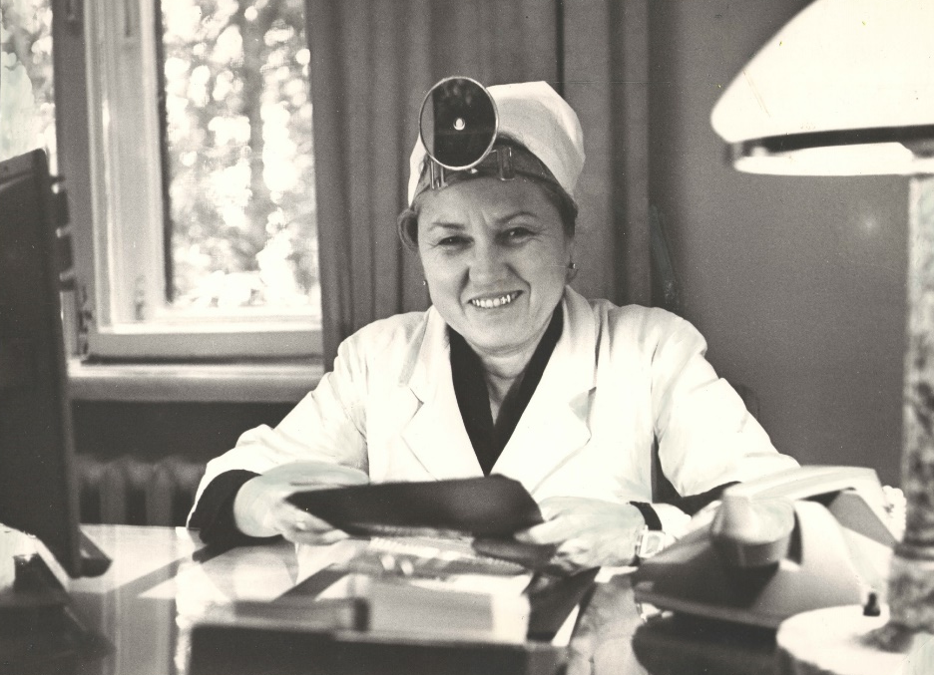
Под руководством профессора Логиновой В.Н. защищено 4 кандидатские диссертации.
Например, врач Ускова В.В. защитила кандидатскую диссертацию на тему «Реабилитация физиологических функций гортани у больных после различного вида резекций ее».
Врач Базаркин Б.П. защитил кандидатскую диссертацию на тему «Стапедопластика у больных отосклерозом с применением металлических протезов» (1979 г).
При большой активной работе Логиновой В.Н. и коллектива кафедры ЛОР-клиника и кафедра оториноларингологии стала крупным специализированным центром по оказанию высококвалифицированной специализированной помощи населению города и области.
На фото:
Логинова В.Н. за работой

Slide 6
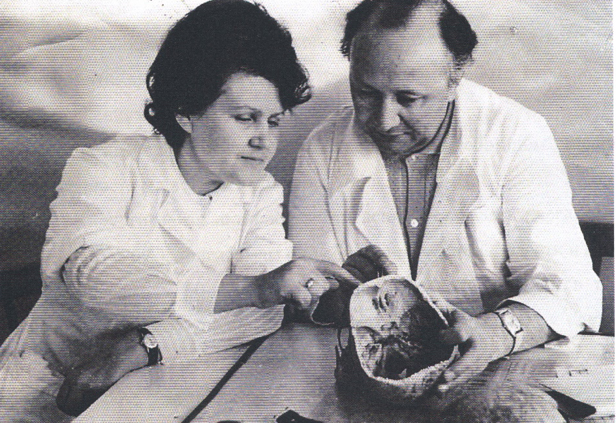
При ее непосредственном участии были открыты межрайонные стационары в городах Волжском, Камышине, Михайловке, Урюпинске.
Был открыт сурдологический центр в г.Волгоград.
Многое сделала Валентина Никанорова для развития оториноларингологической службы в Волгоградской области. Большим вкладом в развитие Здравоохранения Волгоградской области было открытие детского ЛОР-отделения на 45 коек в детском новом хирургическом корпусе больницы №7.
Первой заведующей отделения была Р.И.Дорофеева, она же была главным внештатным детским оториноларингологом Комитета здравоохранения Волгоградской области.
На фото:
Б.П. Базаркин . заведующий детским ЛОР-отделением Волгоградской областной больницы №1 с 1969 по 1994 гг.

Slide 7
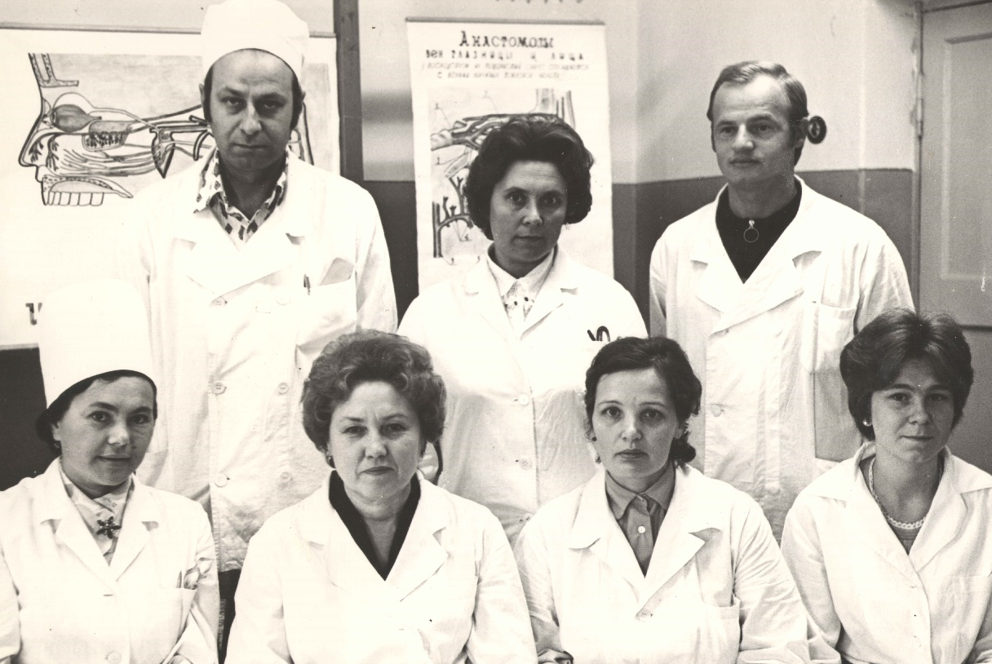
Коллектив кафедры оториноларингологии 1985 год.
1 ряд слева направо: Г.И.Мельникова, В.Н.Логинова, Н.А.Бессонова, Н.П.Забелина.
2 ряд слева направо: Г.Н.Королев, В.В.Ускова, Ю.М.Глаголев
В 1987 году на базе сурдологического кабинета организован областной сурдогический Центр слуха, голоса и речи (заведующий Л.С.Попова). В это учреждение из области и Волгограда направлялись больные с тугоухостью, глухотой, косноязычие, заиканием, расстройством речи, связанным с кровоизлиянием в головной мозг, отсутствием речи. Центр начал активно заниматься слухопротезированием. Руководили Центром А.И. Конкров, Л.С. Попова, Т.Б. Ермолаева.
В 1989 году в больнице №20 сформировано детское ЛОР-отделение на 40 коек. Отделением заведовали А.В.Качанов, В.И.Аксенов, В.Н.Ланин.

Slide 8
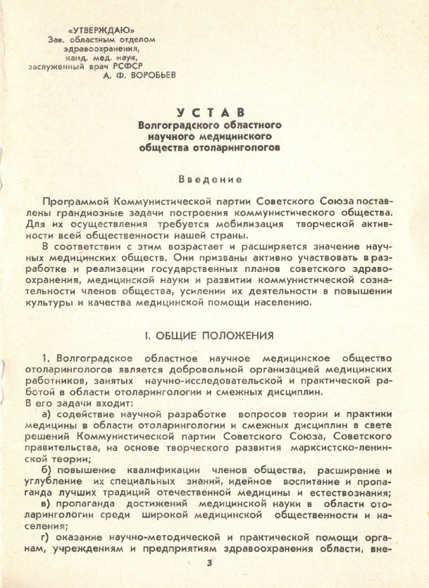
Ею проводилась большая общественная работа. С 1965 по 1991 гг. профессор Логинова возглавляла Волгоградское научное общество оториноларингологов, где систематически проводились заседания, на которых выступали сотрудники кафедры и практические врачи.
Она была членом правления Российского общества оториноларингологов, членом комиссии по работе с клиническим ординаторами, членом методической комиссии хирургического цикла.
Логинова В.Н. разработала Устав Волгоградского областного научного медицинского общества оториноларингологов. Длительное время являлась его председателем и руководителем

Slide 9

Много времени приходилось уделять работе со студентами. В ВУЗе обучались не только советские студенты, но и молодежь из 34 стран Азии, Африки, Америки. Сотрудниками кафедры осуществлялось шефство над студентами , проживающими в общежитии.
Кроме общей работы с зарубежными студентами за ЛОР-кафедрой были закреплено землячество Коста-Рики. Работа шла по утвержденному городским комитетом и идеологической комиссией института плану.
С иностранными студентами проводились встречи, праздники, например «Голубой огонек», вечера солидарности с борющимися народами Латинской Америки за свою независимость, вечер недели Коста-Рики в СССР, тематические вечера, конкурсы и смотры студенческой самодеятельности. Проводились и культурные мероприятия, например посещение театра, музеев, концертов, кинофильмов (1 раз в квартал).

Slide 10
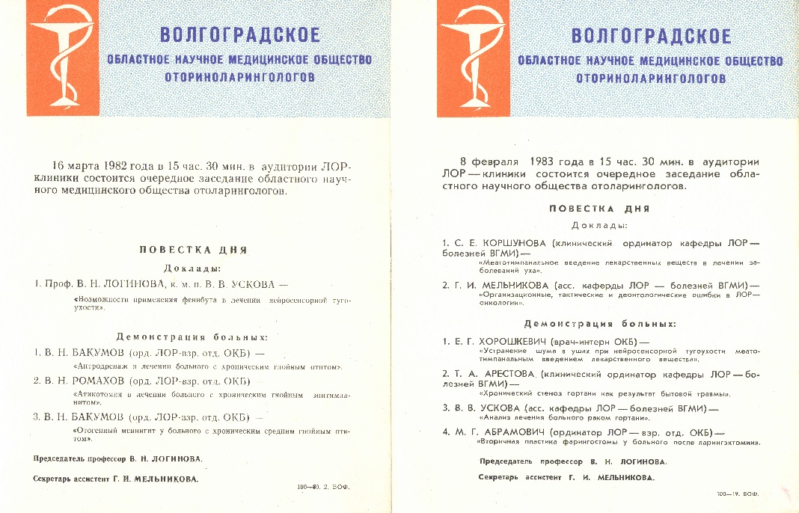
На фото:
Повестки заседаний общества оториноларингологов Волгоградской области. Председатель общества профессор Логинова В.Н.

Slide 11
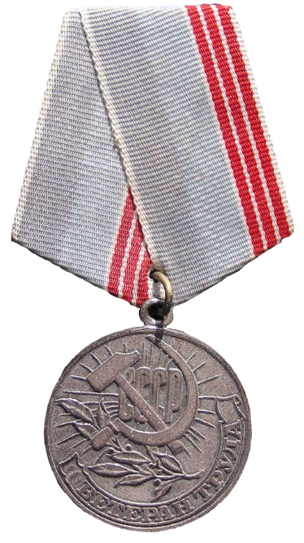
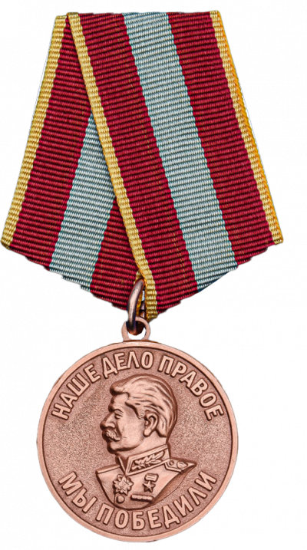
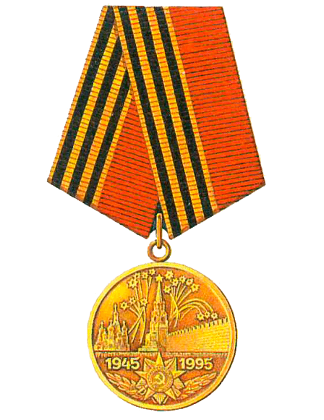
Клиника руководила и оказывала консультативную помощь всем ЛОР-отделениям города и области. Ежегодно организовывались осмотры врачами ЛОР-клиники рабочих заводов «Органического синтеза» г.Волжского, рабочих производства горчичников и абразивов, студентов, сотрудников и абитуриентов Волгоградского медицинского института. ЛОР-клиникой проводились научно-практические конференции практически ежегодно для врачей города и области, проводились выездные конференции в г.Волжском и г.Михайловке.
Логинова В.Н. имеет правительственные награды - медаль «Ветеран труда», «За доблестный труд в Великой Отечественной войне»; награждена юбилейными медалями в честь 50-летия и 60-летия Победы в Великой Отечественной войне. Она имеет нагрудный знак «Отличник здравоохранения».

